Slide 1







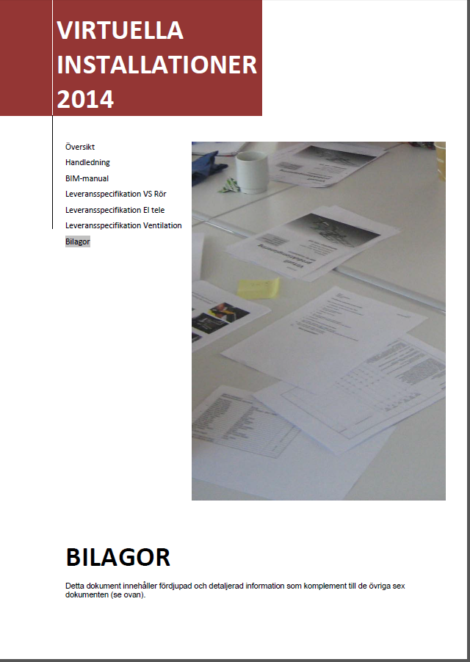




Stödjande dokument

